Slide 2
Antibióticos betalactâmicos
José Maria Cavalcanti Constant
UNCISAL
UFAL

Slide 3
Betalactâmicos
Penicilina
Cefalosporina
Carbapenema
Monobactâmico

Slide 4
Estrutura química x comportamento
São bactericidas
Só atuam quando a bactéria está se multiplicando
(são antagonizados pelos bacteriostáticos)
Atuam sobre a síntese da parede celular da bactéria
(estrutura inexistente na célula humana)
Por isso são praticamente atóxicos
Não atingem bactérias sem parede (Clamídia e Micoplasma)
Não são metabolizados (uso em Hepatopatas)
Eliminação renal em atividade (uso em I.T.U.?)
São, no entanto, alergênicos

Slide 5
Mecanismo de ação
São bactericidas
Só atuam quando a bactéria está se multiplicando
Atuam sobre a síntese da parede celular da bactéria
Mais precisamente, na camada do peptidoglicano

Slide 6
PBP (Penicillin Binding Protein)
Ácido N-Acetil murâmico

Slide 7
BL BL BL BL BL BL BL BL
BL
BL
BL
ÁGUA
BL
BL
BL
BL
BL

Slide 8
Betalactâmicos

Slide 9
Penicilinas
Naturais
Penicilina G
Penicilina V
Semissintéticas
Amino-Penicilinas: Ampicilina e Amoxicilina
Isoxazolil-Penicilina: Oxacilina
Carboxi-Penicilinas: carbenicilina, Indanil-carbenicilina, carfecilina, ticarcilina
Ureído-penicilinas: Piperacilina

Slide 10
Outros betalactâmicos
Cefalosporinas
1ª, 2ª, 3ª
4ª e 5ª gerações
Carbapenemas
Imipenem-cilastatina (Tienam)
Meropenem (Meronem)
Ertapenem (Invanz)
Doripenem
Carbacefemas
Loracarbef (Lorabid – USA)

Slide 11
Outros betalactâmicos
Monobactâmicos
Aztreonam
Carumonam e Tigemonam (ainda não em uso)
Inibidores de Betalactamases
Ácido clavulânico
Sulbactam

Slide 12
Penicilinas naturais e semissintéticas

Slide 13
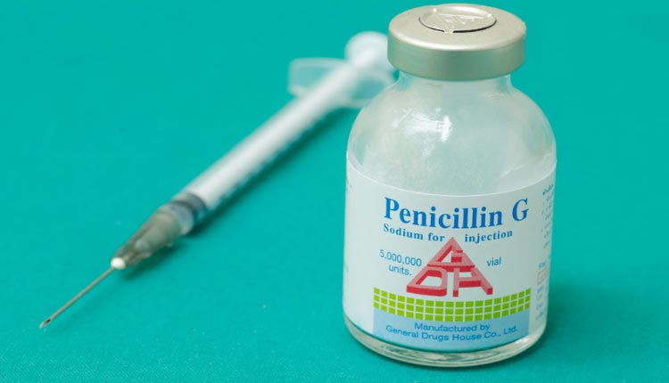
Penicilinas naturais

Slide 14
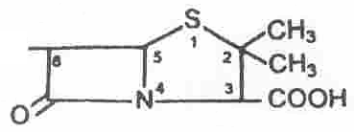
O que é penicilina ?
Antibiótico obtido de culturas de fungo
Frações: A, B, C, F, G, H...
Fração G = Benzil-penicilina
Benzil-penicilina
Ácido orgânico
Anel de Tiazolidina + Anel Beta-Lactâmico
Radical Benzílico
Ácido 6-aminopenicilânico (6 APA)

Slide 15
Espectro
Estafilococo
Estreptococo
Pneumococo
Gram positivos
Cocos
Gram negativos
Bacilos Gram positivos
Espiroquetas
Actinomycetos
Meningococo
Gonococo
Corynebacterium diphteriae Clostridium tetani
Clostridium botulinum
Bacillus anthracis
Erysipelothrix rhusiopathiae
Treponema pallidum (sífilis) Treponema pertenue (bouba) Leptospiras

Slide 16
Difusão
Plasma: conjugação com proteínas (Haptenos)
Atravessa:
Meninges lesadas (dose alta até o fim do tratamento)
Placenta: níveis amnióticos e fetais (grupo B – FDA)
Não determina níveis biliares terapêuticos
Eliminação
Renal: Por secreção tubular
Em atividade (não metabolizada)

Slide 17
Efeitos adversos
Tóxicos
Neurológicos ⇨ convulsões
(+ 80 milhões de U de Pen.G K )
Cardíacos ⇨ hiperpotassemia
Hipertensivos – teor de Sódio da Carbenicilina

Slide 18
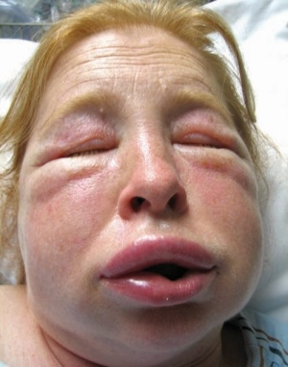
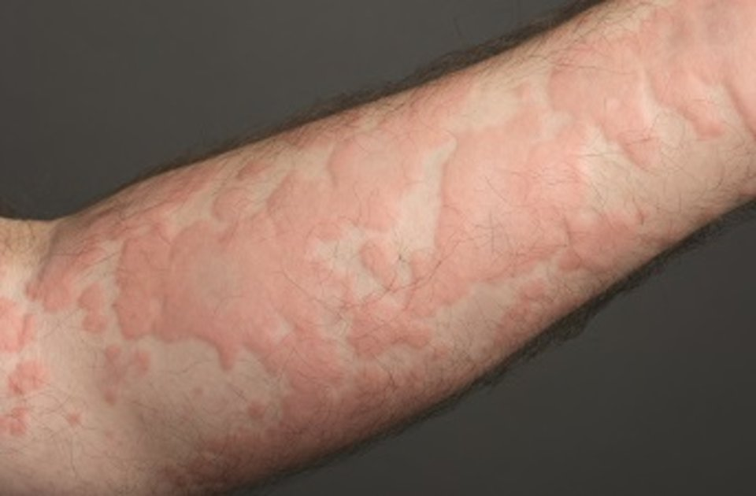
Efeitos adversos
Alérgicos
Tipo I
Urticária
Angio-edema (Quincke)
Asma, Rinite
Choque anafilático
Tipo II
Hemólise
Plaquetopenia
IgE
Ac. Citotóxicos
Complemento

Slide 19
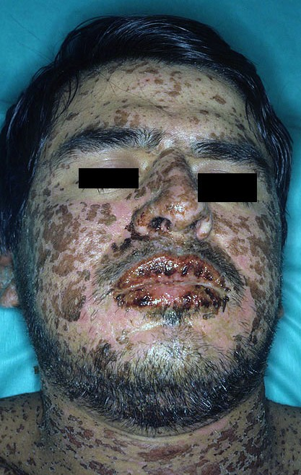
Efeitos adversos
Tipo III
“Doença do soro”
Eritema polimorfo
Vasculite
Tipo IV
Dermatite de contato
Stevens-Johnson
Imunocomplexos
Linfócitos T sensibilizados

Slide 20
Efeitos adversos
Alergia mediada por IgE – patogênese
Determinante antigênico maior:
99% das reações (formas leves)
grupo benzil-peniciloil
Determinante antigênico menor :
1% das reações (grave- Choque)
benzil penicilina e cerca de 11 produtos de degradação “in vitro” do antibiótico.

Slide 21
Alergia a penicilina
Conhecida – não futucar o cão, ou o Cão, com vara curta
Desconhecida
Alergia é qualitativa
Determinante antigênico menor
(Benzilpenicilina e 11 produtos de degradação)
Anamnese
Boa indicação
– Teste

Slide 22
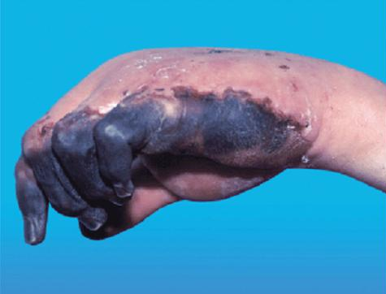
Outros efeitos adversos
Isquemia, necrose, e gangrena de extremidades, quando se aplicava Pen G Benzatina no deltoide
Elevação de AST e ALT (TGO e TGP), com Ampicilina I.M

Slide 23
Penicilinas – fração G
G potássica (cristalina)
G procaína
G benzatina

Slide 24
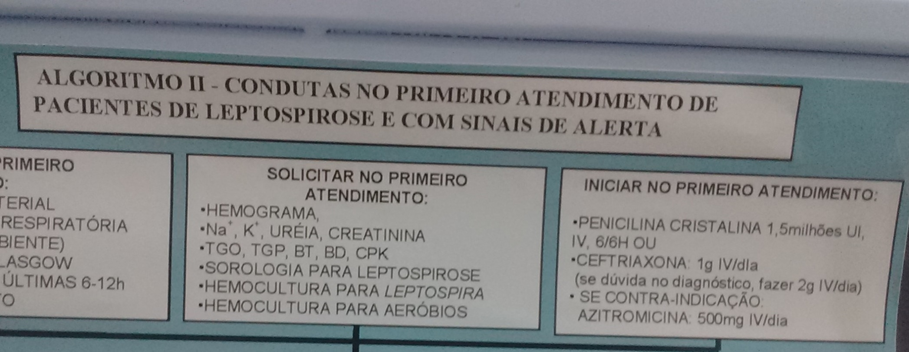
Penicilina G potássica
Hidrossolúvel ⇨ I.V.
Meia vida ⇨ 3 horas
Dose ⇨ 500.000 U.I./Kg/Dia

Slide 25
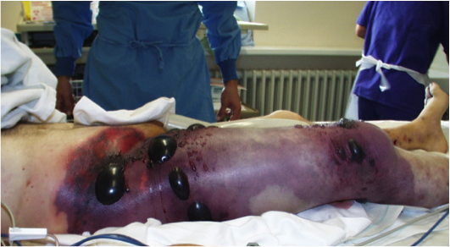
Penicilina G potássica
Indicações: Sepse, meningites, tétano, difteria, endocardite bacteriana, infecções por anaeróbios, sífilis congênita e gangrena gasosa

Slide 26
Penicilina G procaína
Junção equimolecular de penicilina e procaína
Procaína
⇨ Diminui a solubilidade
I.M.
Absorção mais lenta.
Eliminação igualmente lenta
⇨ Ligação proteica maior
⇨ A Procaína é também um hapteno

Slide 27
Penicilina G benzatina
Resultado da combinação de duas moléculas de PENICILINA e uma base de AMÔNIA
Baixa solubilidade. Uso I.M.
Absorção lenta ⇨ presença na circulação 8 horas após a aplicação
Alta taxa de ligação proteica
Níveis terapêuticos medianos e duradouros
Eliminação lenta: Níveis terapêuticos em torno de 5 dias e profiláticos de 21 dias.
Inadequada para urgências

Slide 28
Penicilina G Benzatina
Indicações

Slide 29
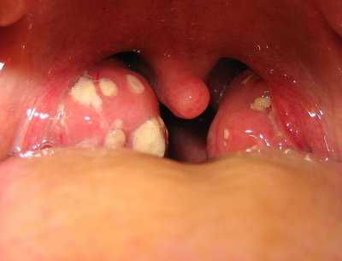
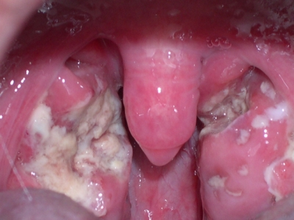
Faringo-tonsilites

Slide 30
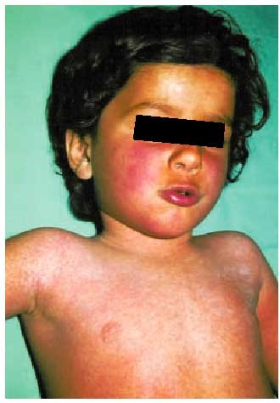
Escarlatina

Slide 31
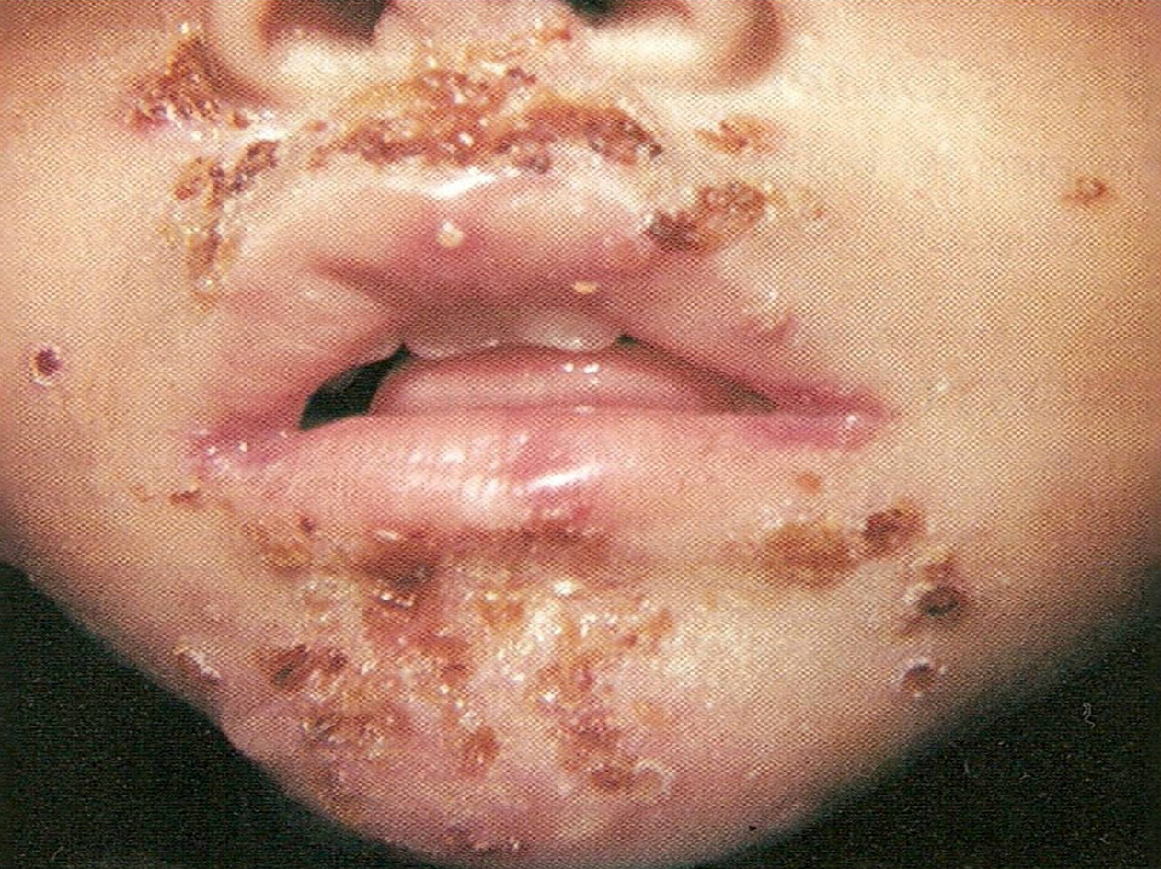
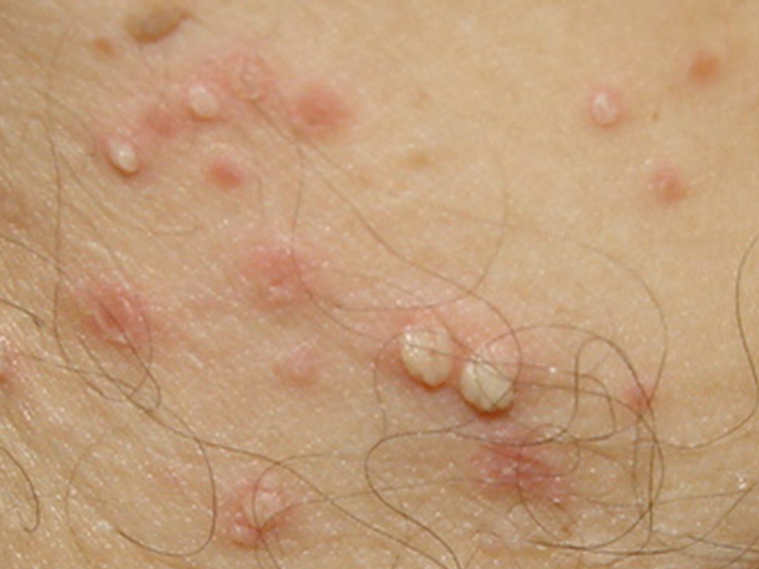
Impetigo crostoso (estreptococo)
No impetigo bolhoso (estafilococo), nem pensar

Slide 32
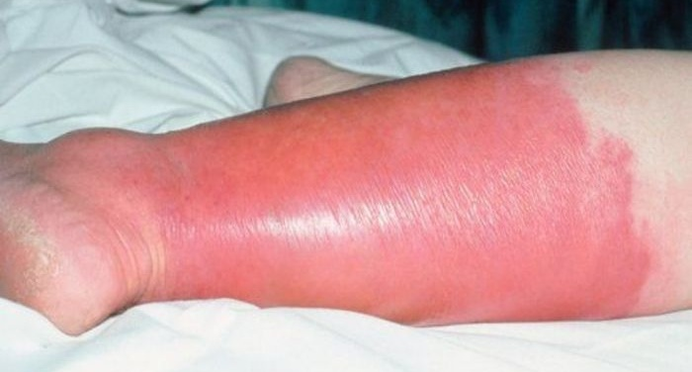
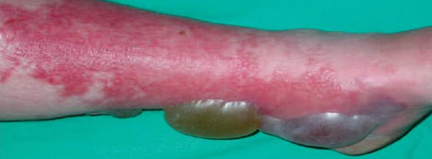
Erisipela
3.600.000 U.I. (3 amp.) – 01 amp. Cada 3 dias
Erisipela bolhosa
Participação de Estafilococo (esfoliatina-degradação da desmogleína)
Acrescentar: Cefalexina, ou Amoxicilina + Ácido Clavulânico ou Ciprofloxacino.

Slide 33
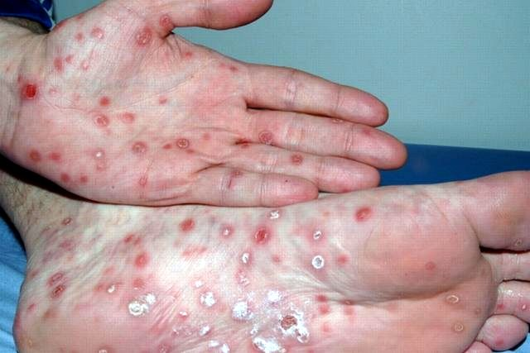
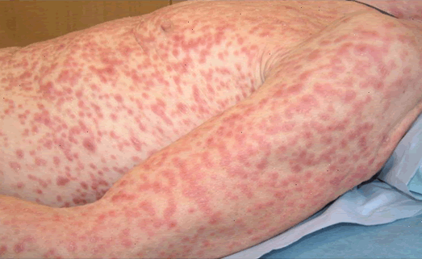
Sífilis
Primeira escolha
Não há resistência
Atóxica
Doses:
Sífilis primária - 2.400.000 U. I.
Sífilis secundária – 2.400.000 U. I.
Sífilis latente – recente: 2.400.000 U. I.
tardia: 7.200.000 U.I.
Sífilis terciária –7.200.000 U.I.
(2.400.000 U.I. cada semana)

Slide 34
Sífilis nos alérgicos a penicilina
Tetraciclinas:
Fosfato de Tetraciclina – 500 mg 6/6 h
Minociclina – 200 mg iniciais e 100 mg 12/12h
Doxiciclina – 200 mg iniciais e 100 mg/dia
Eritromicina – 500 mg 6/6 h. – 15 a 20 dias
20 dias

Slide 35
Sífilis na gestante
PENICILINA BENZATINA
Três séries de 2.400.000 U.I. Intervalo de uma semana
Perdendo uma das doses, tem de recomeçar

Slide 36
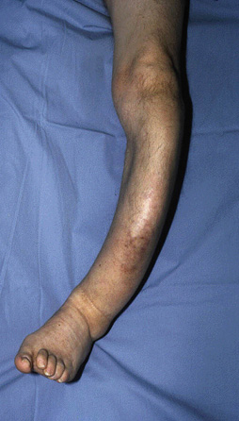
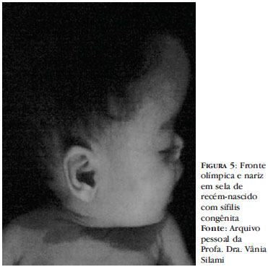
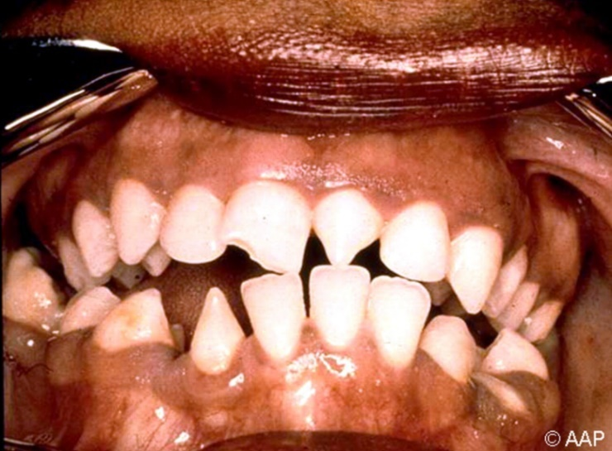
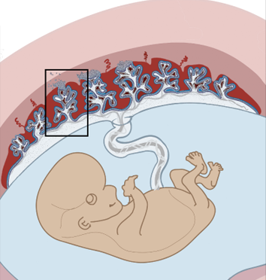
Sífilis em gestantes alérgicas a penicilina
Tetraciclina
Macrolídios (Eritromicina, Claritromicina)
Tratar a gestante e a criança após o nascimento?
Nova proposta: Ceftriaxona (CEF 3ªG.) – 1 grama/dia - 15 dias
Cautela – alergia cruzada com Penicilina – 10%
Obs.: Para o RN esse tratamento é considerado inadequado. Tratá-lo com Penicilina G potássica ou Procaína

Slide 37
Outras indicações de penicilina G benzatina
Quimioprofilaxia
Amanhã, com o Prof. Celso Marcos

Slide 38
Penicilina G benzatina
Apresentação
Ampolas com: 600.000 U.I. ou 1.200.000 U.I.
Nomes comerciais
Benzetacil, Bepenem Penicilina G Benzatina

Slide 39
Outra penicilina natural:
Fenox-metil-penicilina (fração V)
Penicilina V
Ácido-estável – V.O.
Indicações – infecções sem gravidade
Dose – 500.000 U.I. de 6/6 horas
Nome comercial – Pen-ve-oral
MEIA VIDA – 6 horas

Slide 40
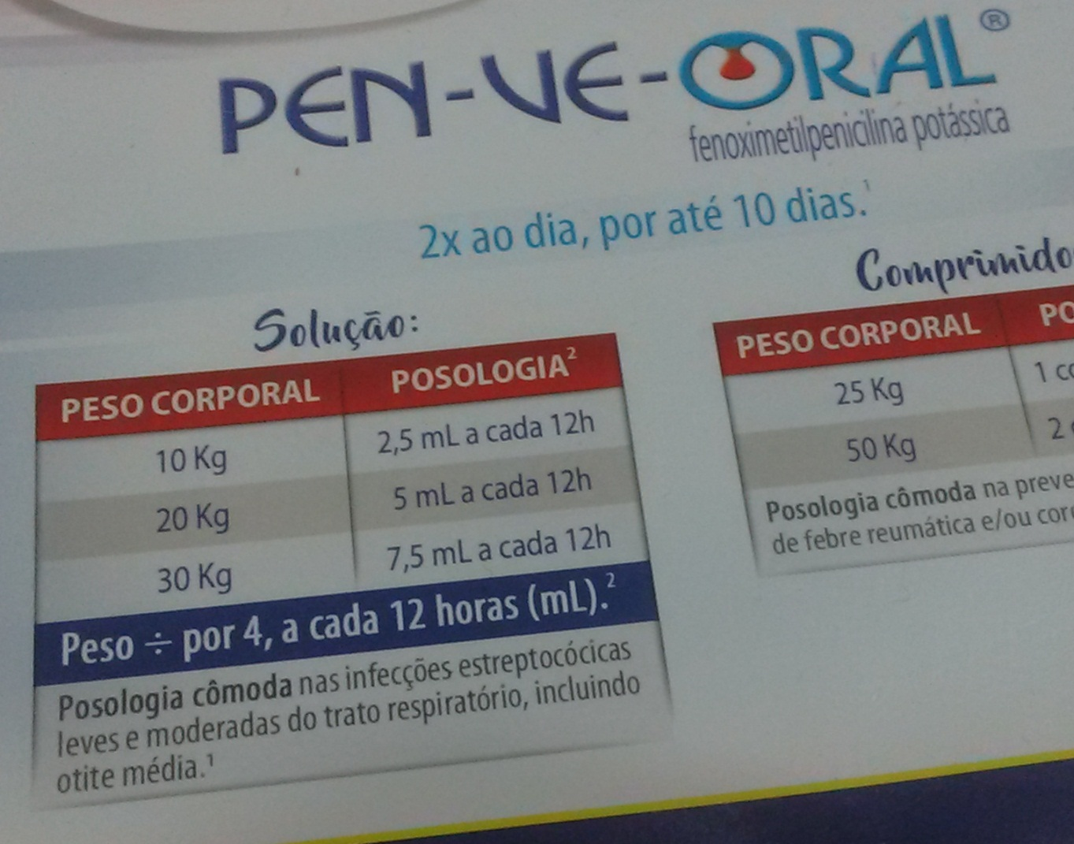

Slide 41
Penicilinas semissintéticas

Slide 42
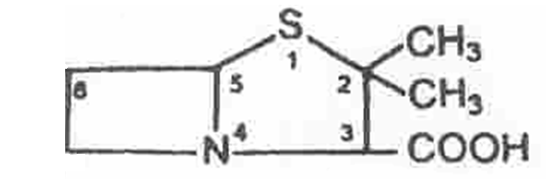
Penicilinas semissintéticas
Obtenção
Ácido 6-amino penicilânico + radicais

Slide 43
Grupos
Isoxazolil-penicilinas: Oxacilina
Amino-penicilinas: Ampicilina e amoxicilina
Carboxi-penicilinas: Ticarcilina
Ureído-penicilinas: Piperacilina

Slide 44
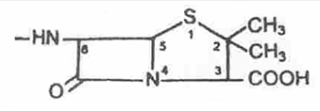
Isoxazolil-penicilina
Oxacilina
Única Penicilina em uso que é resistente à ação de Betalactamase
O radical isoxazolil bloqueia o ponto de ligação da beta-lactamase com o anel beta-lactâmico da Penicilina
Espectro: semelhante ao da Penicilina G
Indicação: infecções por estafilococos

Slide 45
Resistência (não enzimática) do estafilococo à oxacilina
Ácido N-Acetil murâmico
PBP
3
Oxacilina
PBP 3’

Slide 46
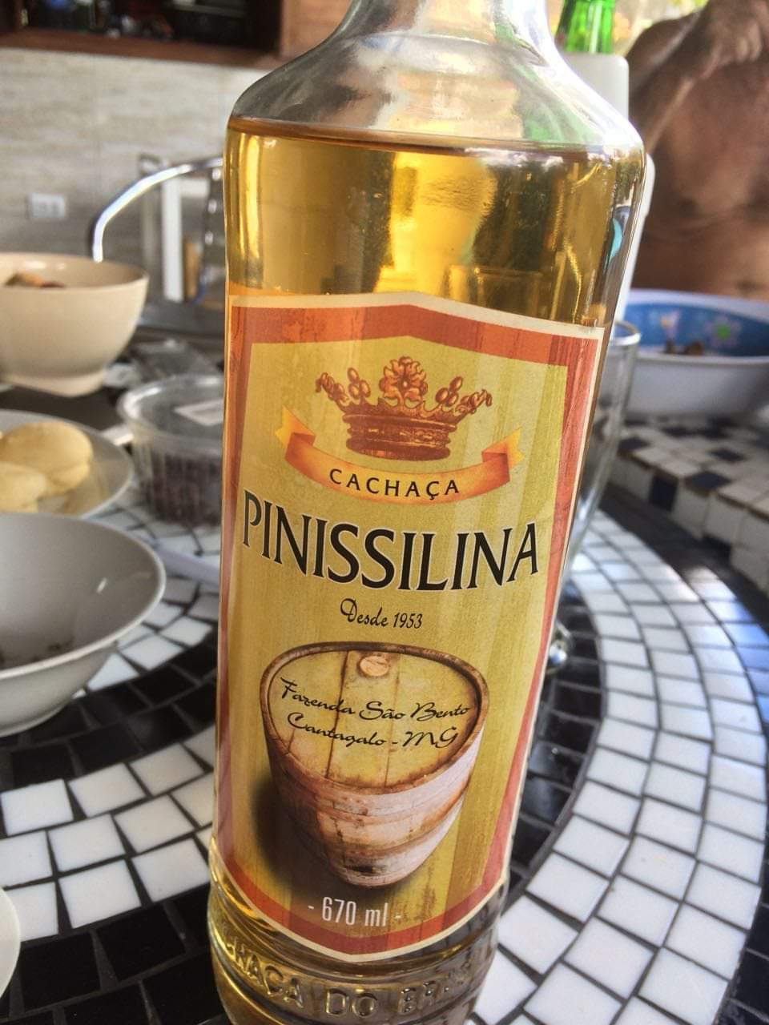

Slide 47
Oxacilina
Farmacocinética
Intensa ligação proteica (baixo nível no LCR e líquido amniótico)
Meia vida de 6 horas
Absorção oral precária
Eliminação renal
Dose
50 a 100 mg/kg/dia
Pode ser aumentada
Nomes comerciais
Oxacilina, Oxanon – frasco-amp com 500 mg

Slide 48
Aminopenicilinas ampicilina e amoxicilina
Amplo espectro – agem sobre bacilos Gram negativos
Uso – oral e parenteral
Farmacocinética
Níveis biliares
Atravessam meninges e placenta (grupo B do FDA)
Não são metabolizadas (uso em hepatopatas)
Eliminação renal em atividade
Sensíveis às betalactamases

Slide 49
Ampicilina
1ª Penicilina de amplo espectro
Ação sobre Gram negativos
Porinas
Resistência – perda de porinas
subdoses – uso da dose padrão 500mg 8/8h
AMP
Camada de Peptidoglicano
Camadas de Muco-polisacárides

Slide 50
Ampicilina
Uso
Oral – absorção prejudicada por alimentos
Uso parenteral – IV
Meia vida – 6 horas
Doses – 25 a 50 mg / kg / dia
em Gram negativos – 50 a 100 mg / kg / dia
em meningites – 200 a 400 mg / kg / dia
Defeito?

Slide 51
Amoxicilina
Derivado da Ampicilina, da qual se diferencia por:
Melhor absorção em presença de alimentos
Meia vida de 8 horas.
Indicações
As mesmas da Ampicilina
Uso
Via oral
Doses
25 a 50 mg/Kg/Dia.
Em Gram-negativos, 50 a 100 mg/kg/dia

Slide 52
Amoxicilina
Indicações
Faringo-tonsilites, piodermites, erisipela, escarlatina, pneumonia pneumocócica
Infecções de vias aéreas (traqueítes, traqueo-bronquites, laringites)
Otites
Colangites, colecistites, portadores sãos de S. typhi
Infecções urinárias e bacteriúria assintomática (gestação)

Slide 53
Ampicilina / amoxicilina resistência porínica
Amp/Amox
Camada de Peptidoglicano
Camadas de Muco-polisacárides

Slide 54
Ampicilina / amoxicilina resistência enzimática
A enzima betalactamase atua sobre a ligação do anel betalactâmico com o Radical Aminobenzil

Slide 55
Medidas para enfrentar a resistência
Porínica
Orar
Enzimática
Associar o antibiótico a inibidores de betalactamases

Slide 56
Inibidores de betalactamases
Betalactâmicos, ou não
fraca ação antibiótica
Afinidade por betalactamases bacterianas
Atraindo a enzima deixa o antibiótico livre
Interfere com suas indicações (Hepatopatia, gestação)

Slide 57
Inibidores de betalactamases em uso
Betalactâmicos
Ácido Clavulânico (clavulanato de potássio)
Sulbactam
Tazobactam
Não Betalactâmicos
Avibactam, Relebactam, Vavorbactam, Zidebactam

Slide 58
Amoxicilina + inibidores de betalactamases
Amoxicilina + Ácido clavulânico (ou Clavulanato de Potássio)
afinidade com betalactamases plasmidiais = estafilococo
Amoxicilina + Sulbactam
afinidade com betalactamases cromossômicas = Gram negativos

Slide 59
Amoxicilina + ácido clavulânico apresentação B.D. (Bis diem)
Inibidores de Betalactamases não modificam a farmacocinética do antibiótico (absorção, difusão, meia vida, eliminação)
O aumento da dosagem (produtos B.D. tem 875 mg de Amoxicilina por comprimido) não aumenta a meia vida do antibiótico, porém eleva sua concentração inibitória mínima para 12 horas

Slide 60
Ampicilina / sulbactam
Indicações:
Infecções por Gram positivos e Gram negativos produtores de betalactamases
Infecções pelo Acinetobacter baumannii
Limitações:
usar com cautela em Hepatopatas
Gestantes (grupo C – FDA)
Lactantes

Slide 61
Nomes comerciais
Ampicilina
Ampicilab,amplacilina, cilinon, “ampicilinas”
Ampicilina / sulbactam – “unasyn”
Amoxicilina
Amoxil, amox-ems, amoximed, atak, duzimicin, hincomox, linamon, lofex, nemoxil, novocilin, ocylin, “amoxicilinas”
Amoxicilina + ácido clavulânico
Aclaf, atak-clav, clavulin, claxan,doclaxin, lânico, novamox, sinot-clav
Amoxicilina + sulbactam
Sulbamox, septam trifamox

Slide 62
Carboxipenicilina
Ticarcilina
Ação sobre Gram-negativos, inclusive germes “problema”
(Pseudomonas, Proteus vulgaris, Providencia rettgeri, Morganella morganni)
Carbenicilina, carro chefe do grupo, em desuso:
Afinidade pela adenosina-difosfato (ADP) das plaquetas, leva a diminuição da agregação plaquetária, resultando em hemorragia
Alto teor de sódio
Ureído-penicilinas

Slide 63
Ureidopenicilinas
Piperacilina
Penicilina semi-sintética derivada da ampicilina
Amplo espectro
Ação sobre enterobactérias, inclusive P. aeruginosa
Sensível a Beta-lactamases
(por isso usada em associação com tazobactam)

Slide 64
Piperacilina
Mais potente que a Carbenicilina
4 a 16 vezes sobre enterobactérias
16 a 32 vezes sobre P. aeruginosa
Menor teor de sódio que Carbenicilina e Ticarcilina
Menor afinidade pelo Adenosina-Difosfato (ADP) das plaquetas do que a Carbenicilina

Slide 65
Piperacilina
Espectro
Cocos G+ e G- (aeróbios e anaeróbios)
H. influenzae, E. coli, Salmonella typhi,
Bacilos G- Shigella, Proteus vulgaris, Providencia rettgeri
Morganella morganni, P. aeruginosa
Resistência: Enzimática – betalactamases plasmidiais

Slide 66
Piperacilina
Farmacocinética
Absorção parenteral
Boa concentração plasmática
Níveis liquóricos precários
Alta concentração biliar
Eliminação
Renal, por filtração glomerular e secreção tubular
Biliar

Slide 67
Piperacilina
Indicações
Infecções por: P. aeruginosa, P. vulgaris, Morganella morgani, Providencia rettgeri, Klebsiella
Doses
200 a 300 mg/kg/dia – 4/4 ou 6/6 horas
R.N. – 75 a 100 mg/kg/dia – 12/12 horas
Infusão lenta durante cinco minutos
Nomes comerciais
Piperazan,Tazocin, Tazomax

Slide 68
Para ter acesso às aulas
Acesse o QR code ao lado:

